Slide 1

Omzettingen bij anorganische stofklassen instuderen op 15 manieren
LINK

Slide 2
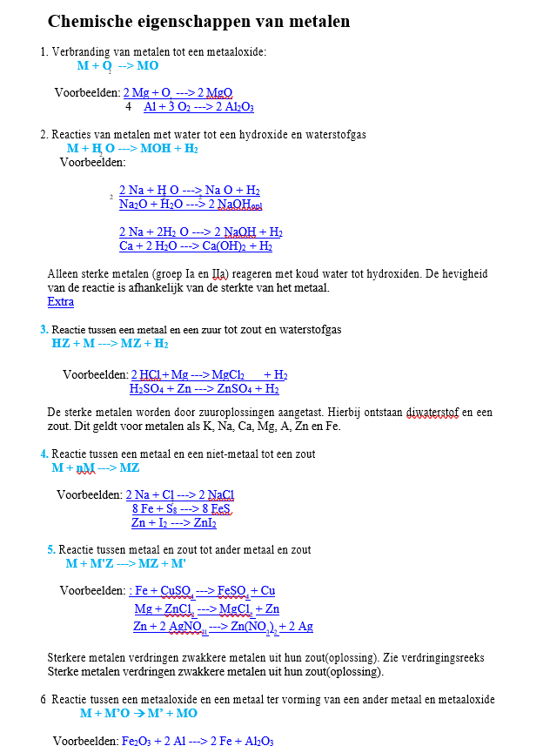
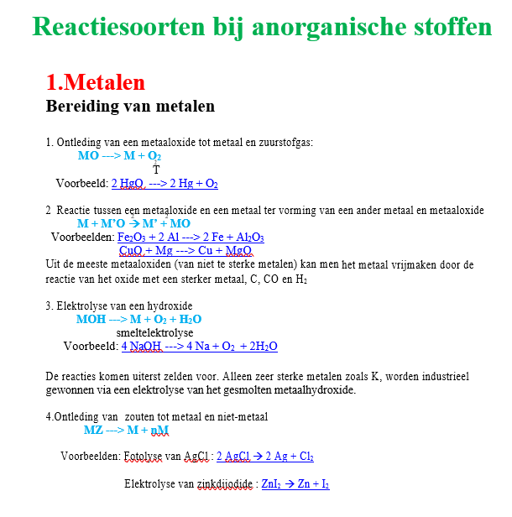

Slide 3
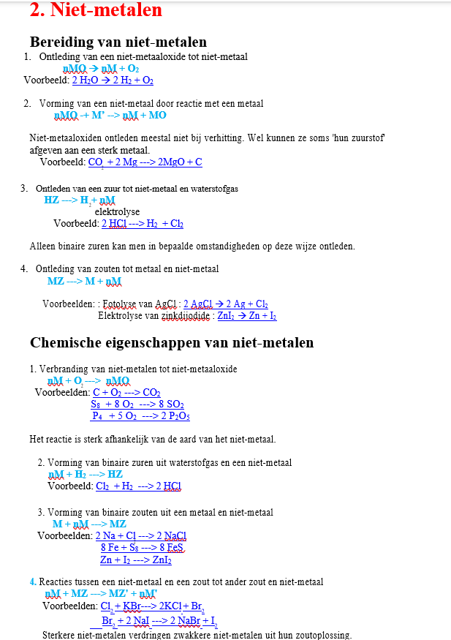
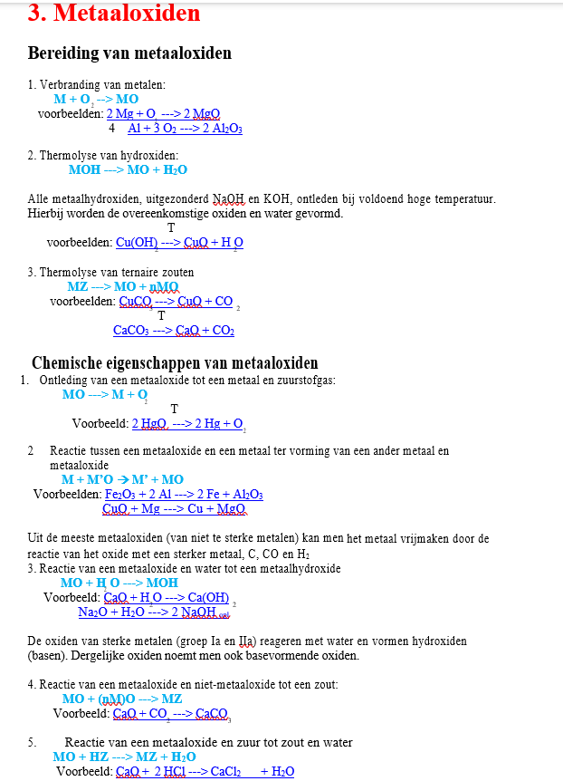

Slide 4
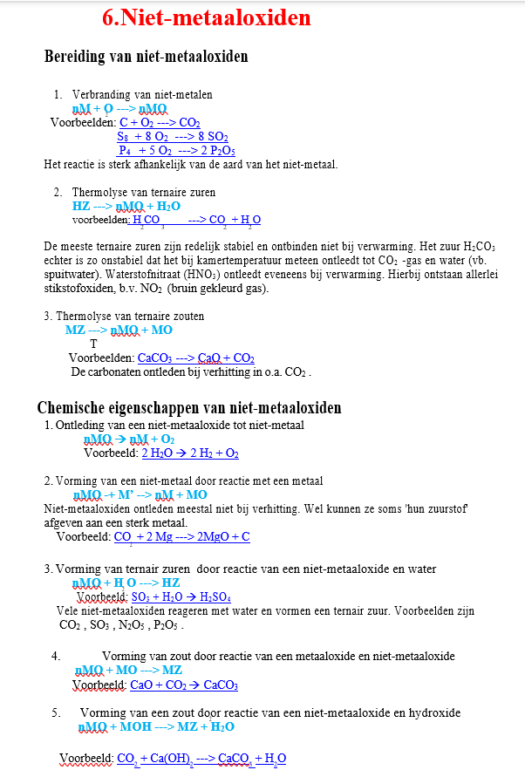
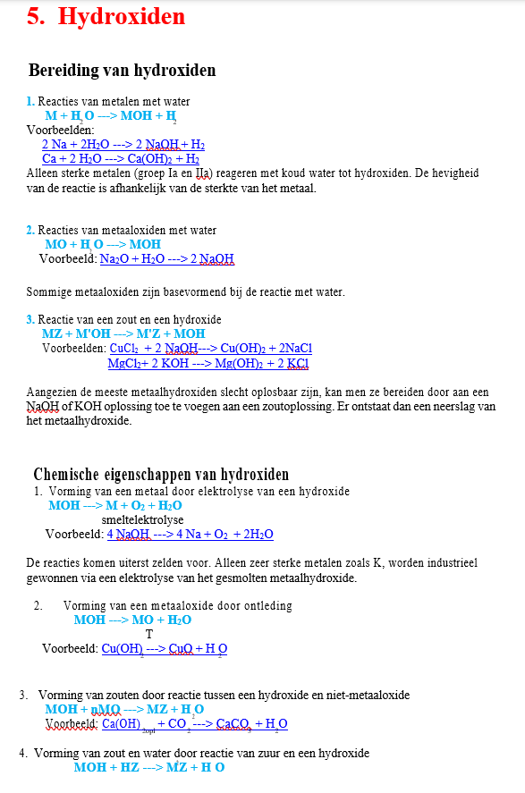

Slide 5
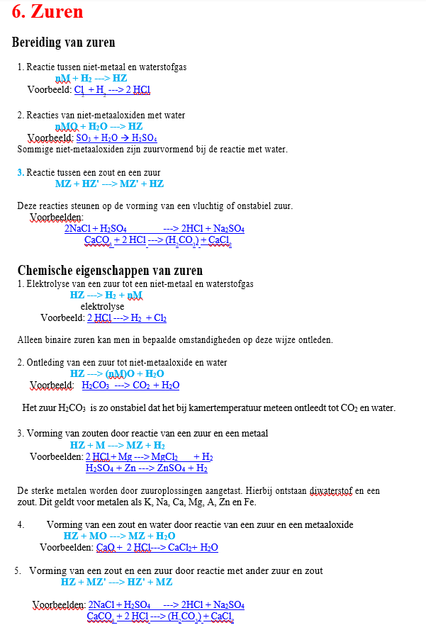

Slide 6
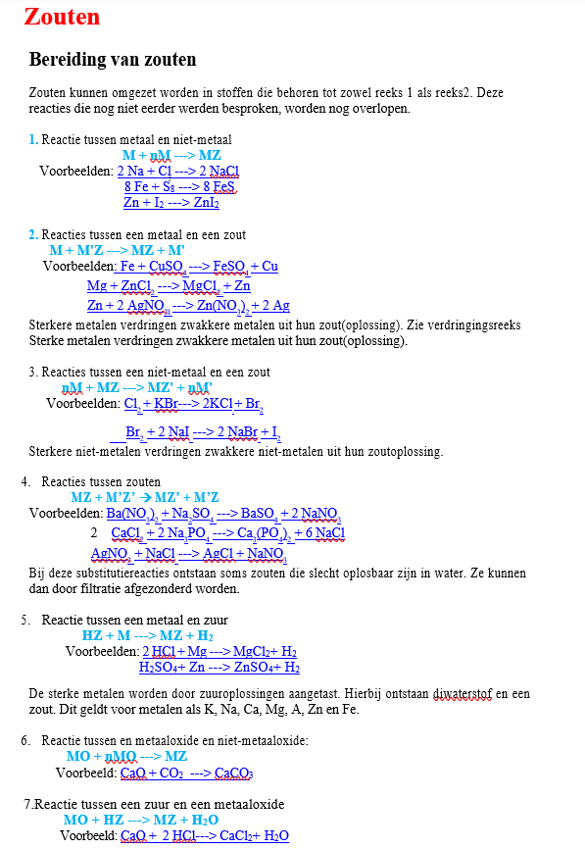
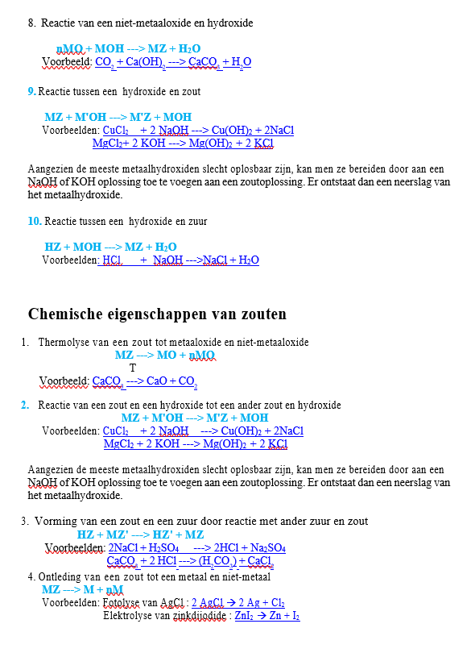

Slide 7
Anorganische reactiepatronen
  Begrippen over reactiepatronen inoefenen met lesschema’s
  Reactiepatronen inoefenen met youtube kanalen
  Reactiepatronen inoefenen via cursussen: zomercursus KUL en wikiwijs.nl-cursus
  Reactiepatronen ontdekken met behulp van istock-animaties
  Reactiepatronen met de app Chemical reaction simulation
  Reacties koppelen aan reactiepatronen met de website Talbica
  Reacties en reactiepatronen via de virtual lab app Chemist
  Reactiepatronen met Virtual Laboratory science
  Reactiepatronen inoefenen via uitdagingen op bookwidgets
  De verschillende reactiepatronen “indrillen” met behulp van Quizlets-flashcards
  Presentaties en afbeeldingen genereren over reactiepatronen met AI: Canva – co-pilot – gammas
  Reactiepatronen inoefenen via het spel “Wie is het?”
  Reactiepatronen inoefenen met het bordspel “Mens erger je niet”
  Reactiepatronen bestuderen aan de hand van een digitale escaperoom
  Reactiepatronen indelen met posters
  Reactiepatronen onderzoeken met microschaalexperimenten
    Reacties met koper(II)sulfaat
    Reacties met ammoniak
    Neerslagen met Ag⁺-ionen

Slide 8
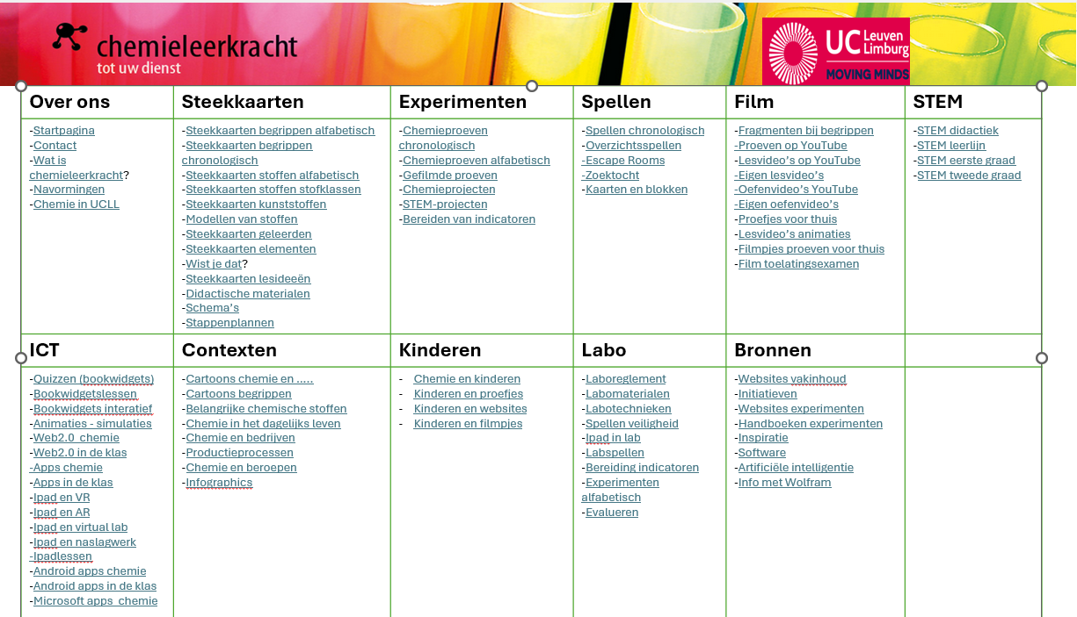
4
3
3
6
1
14
5
1
12
5
8
9
15
11
2
7
10
13
Reactiepatronen

